Slide 1

METODO CIENTIFICO

Slide 2


Slide 3
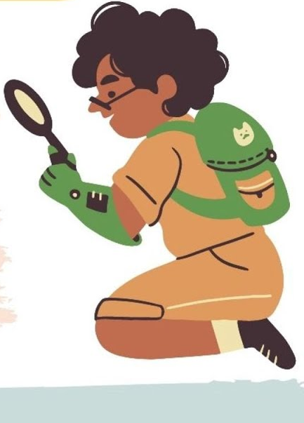
Es un procedimiento lógico y ordenado.
Ayuda al desarrollo de las ciencias
que estudian la naturaleza como
la química, la física y la biología.

Slide 4
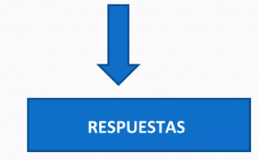
La ciencia busca encontrar una explicación a los procesos y fenómenos.
Para ello se sigue el METODO CIENTIFICO

Slide 5
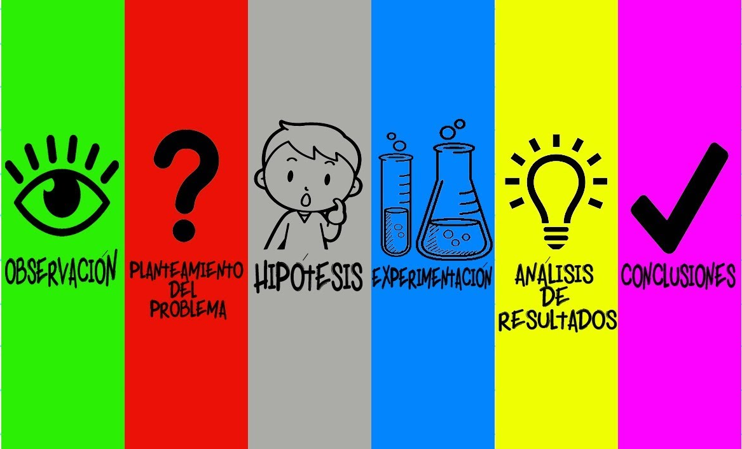
E

Slide 6
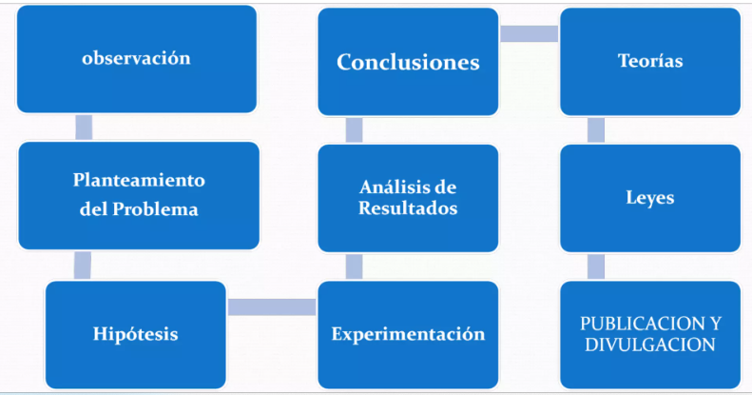

Slide 7

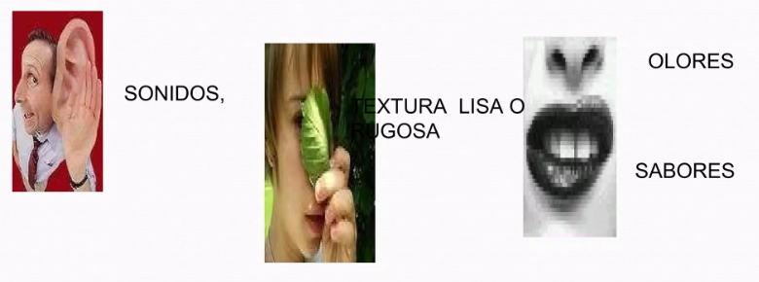
OBSERVACIÓN

Slide 8
Se realiza a traves de los organos.
Vista, oido, olfato, gusto, y tacto.
Con esto se perciben las caracteristicas del fenomeno y se logra su descripcion

Slide 9

HIPOTESIS
Es una posible solución al problema planteado.
Es una solución a manera de suposición a la situación planteada.

Slide 10
EXPERIMENTACION
Es donde se reproduce el fenómeno.
Por lo general, en el laboratorio.
Controlando todas las variables.

Slide 11
ANALISIS DE RESULTADOS
Se relacionan e interpretan las observaciones y mediciones hechas en la experimentacion.

Slide 12
CONCLUSIONES
Se establece si la hipotesis planteada es verdadera o no.
Si es correcta: Se hacen varias experiencias sobre el tema de investigacion para lograr establecer TEORIAS Y LEYES.
Si no es correcta: se replantea la hipotesis, y se repite el procedimiento.

Slide 13
